Slide 1
자료구조
트리(TREE)

Slide 2
4.1 트리
4.2 이진트리
4.3 이진트리 연산
4.4 상호배타적 집합을 위한 트리 연산

Slide 3
트리
배열이나 연결리스트: 데이터를 일렬로 저장하기 때문에 탐색 연산이 순차적으로 수행되는 단점
배열은 미리 정렬해 놓으면 이진탐색을 통해 효율적인 탐색이 가능하지만, 삽입이나 삭제 후에도 정렬 상태를 유지해야 하므로 삽입이나 삭제하는데 O(N) 시간 소요

Slide 4
응용
조직이나 기관의 계층구조
컴퓨터 운영체제의 파일 시스템
자바 클래스 계층구조 등
트리는 일반적인 트리와 이진트리(Binary Tree)로 구분
다양한 탐색트리(Search Tree), 힙(Heap) 자료구조, 컴파일러의 수식을 위한 구문트리(Syntax Tree) 등의 기본이 되는 자료구조로서 광범위하게 응용

Slide 5

4.1 트리
일반적인 트리(General Tree)는 실제 트리를 거꾸로 세워 놓은 형태의 자료구조
HTML과 XML 의 문서 트리, 자바 클래스 계층구조, 운영체제의 파일시스템, 탐색트리, 이항(Binomial)힙, 피보나치(Fibonacci)힙과 같은 우선순위큐(7장)에서 사용
일반적인 트리의 정의
트리는 empty이거나, empty가 아니면 루트노드 R과 트리의 집합으로 구성되는데 각 트리의 루트노드는 R의 자식노드이다. 단, 트리의 집합은 공집합일 수도 있다

Slide 6
용어
루트(Root)노드 – 트리의 최상위에 있는 노드
자식(Child)노드 – 노드 하위에 연결된 노드
차수(Degree) – 자식노드 수
부모(Parent)노드 – 노드의 상위에 연결된 노드
잎(Leaf)노드 – 자식이 없는 노드
형제(Sibling)노드 – 동일한 부모를 가지는 노드
조상(Ancestor)노드 – 루트노드까지의 경로상에 있는 모든 노드들의 집합
후손(Descendant)노드 –노드 아래로 매달린 모든 노드들의 집합
서브트리(Subtree) – 노드 자신과 후손노드로 구성된 트리

Slide 7
레벨(Level) – 루트노드는 레벨 1, 아래 층으로 내려가며 레벨이 1씩 증가
- 레벨은 깊이(Depth)와 같다.
높이(Height) – 트리의 최대 레벨
키(Key) – 탐색에 사용되는 노드에 저장된 정보

Slide 8
루트 노드
A
레벨 1
B
C
D
레벨 2
높이
4
E
F
G
H
I
J
레벨 3
K
L
M
N
O
P
레벨 4

Slide 9
루트 노드
A
레벨 1
B
C
D
레벨 2
높이
4
E
F
G
H
I
J
레벨 3
K
L
M
N
O
P
레벨 4
A: 트리의 루트 노드
B, C, D: 각각 A의 자식 노드
A의 차수: 3
B, C, D의 부모 노드: A
K, L, F, M, N, I, O, P: 이파리 노드들
E, F, G의 부모가 B로 모두 같으므로 이들은 서로 형제 노드
{B, C, D}, {H, I}, {K, L}, {O, P}도 각각 서로 형제 노드들
C의 자손: {H, I, N}
C를 루트 노드로 하는 서브 트리는 C와 C의 자손노드들로 구성된 트리
P의 조상 노드: {J, D, A}
트리 높이: 4

Slide 10

잎 노드: 단말(Terminal)노드 또는 외부(External)노드
내부(Internal)노드 또는 비 단말(Non-Terminal)노드: 잎이 아닌 노드
일반적인 트리를 메모리에 저장하려면 각 노드에 키와 자식 수만큼의 레퍼런스 저장 필요
노드의 최대 차수가 k라면, k개의 레퍼런스 필드를 다음과 같이 선언해야

Slide 11
N개의 노드가 있는 최대 차수가 k인 트리
null 레퍼런스 수 = Nk – (N-1) = N(k-1) + 1
Nk = 총 레퍼런스의 수
(N-1) = 트리에서 부모-자식을 연결하는 레퍼런스 수
k가 클수록 메모리의 낭비가 심해지는 것은 물론 트리를 탐색하는 과정에서 null 레퍼런스를 확인해야 하므로 시간적으로도 매우 비효율적

Slide 12
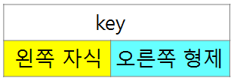
왼쪽자식–오른쪽형제(Left Child-Right Sibling) 표현
노드의 왼쪽 자식과 왼쪽 자식의 오른쪽 형제노드를 가리키는 2개의 레퍼런스만을 사용

Slide 13
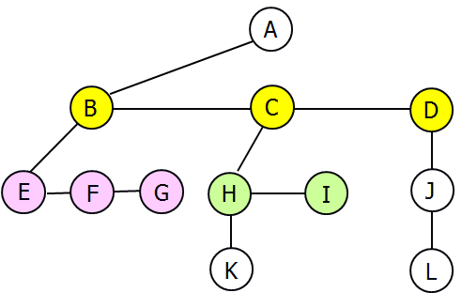
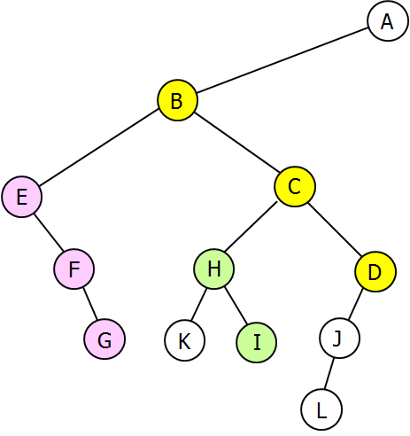
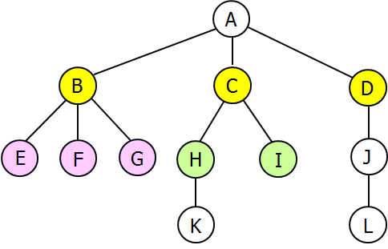
[예제] (a)의 트리를 왼쪽자식-오른쪽형제 표현으로 변환하면, (b)의 트리를 얻으며, (c)는 (b)의 트리를 45° 시계 방향으로 회전시킨 것
(a)
(b)
(c)

Slide 14
4.2 이진트리
이진트리(Binary Tree): 각 노드의 자식 수가 2 이하인 트리
컴퓨터 분야에서 널리 활용되는 기본적인 자료구조
이진트리가 데이터의 구조적인 관계를 잘 반영하고, 효율적인 삽입과 탐색을 가능하게 하며, 이진트리의 서브트리를 다른 이진트리의 서브트리와 교환하는 것이 쉽기 때문
이진트리에 대한 용어는 일반적인 트리에 대한 용어와 동일

Slide 15
[정의] 이진트리는empty이거나, empty가 아니면, 루트노드와 2개의 이진트리인 왼쪽 서브트리와 오른쪽 서브트리로 구성된다.
(a) empty 트리
(b) 루트노드만 있는 이진트리
(c) 루트노드의 오른쪽 서브트리가 없는(empty) 이진트리
(d) 루트노드의 왼쪽 서브트리가 없는 이진트리
null
null
null
null
null
null
null
null
null
(a)
(b)
(c)
(d)

Slide 16
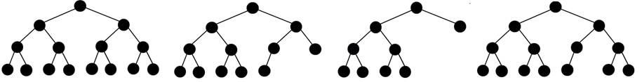
특별한 형태의 이진트리
포화이진트리(Full Binary Tree): 각 내부노드가 2개의 자식노드를 가지는 트리
완전이진트리(Complete Binary Tree): 마지막 레벨을 제외한 각 레벨이 노드들로 꽉 차있고, 마지막 레벨에는 노드들이 왼쪽부터 빠짐없이 채워진 트리
- 포화이진트리는 완전이진트리이다.
(a) 포화이진트리 (b) 완전이진트리 (c) 불완전한 이진트리 (d) 불완전한 이진트리

Slide 17
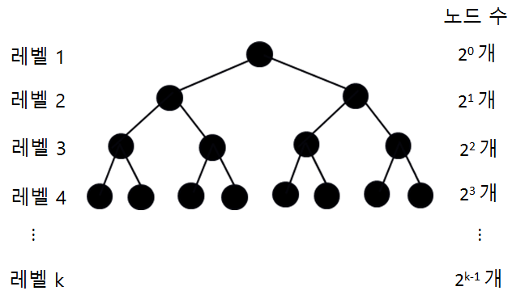
이진트리의 속성
log₁₀(N+1) / log₁₀2
➔Math.log10(N+1) / Math.log10(2)
레벨 k에 있는 최대 노드 수 = 2^{k-1} , k = 1, 2, 3, ☹
높이가 h인 포화이진트리에 있는 노드 수 = 2^{h} - 1
N개의 노드를 가진 완전이진트리의 높이 = ⎡log₂(N+1)⎤
➔Math.ceil( .. )

Slide 18
레벨 1에 2⁰ = 1개, 레벨 2에 2¹ = 2개,
☹, 레벨 k에 최대 2^{k-1}개의 노드
즉, 한 층에 존재할 수 있는 최대 노드 수는 이전 층에 있는 최대 노드 수의 2배
- 이전 층에 있는 각 노드가 최대 2개의 자식노드 가지므로
높이가 h인 포화이진트리에 있는 노드 수
2⁰ + 2¹ + 2² + ☹ + 2^{h-1} = 2^{h} - 1
노드 수가 N이면, h = log₂(N+1)

Slide 19
N개의 노드를 가진 완전이진트리에서 N이 2^{h} – 1보다 클 수 없으므로,
높이 h = ⎡log₂(N+1)⎤
높이가 h인 완전이진트리에 존재 할 수 있는 최대 노드 수
2^{h-1}∼2^{h}-1
노드 수가 2^{h-1}보다 작으면 높이 = (h – 1)
2^{h}-1보다 크면 높이 = (h + 1)

Slide 20
p
A
p*2
p*2 + 1
B
C
배열에 저장된 이진트리
D
E
F
G
H
I
J
K
0 | 1 | 2 | 3 | 4 | 5 | 6 | 7 | 8 | 9 | 10 | 11 | 12
a
 | A | B | C | D | E | F | G | H | I | J | K
배열에 저장하면 노드의 부모노드와 자식노드가 배열의 어디에 저장되어 있는지를 다음과 같은 규칙을 통해 쉽게 알 수 있다. 단, 트리에 N개의 노드가 있다고 가정

Slide 21

a[i]의 부모노드는 a[i/2]에 있다. 단, i > 1이다.
a[i]의 왼쪽 자식노드는 a[2i]에 있다. 단, 2i ≤ N이다.
a[i]의 오른쪽 자식노드는 a[2i+1]에 있다. 단, 2i + 1 ≤ N이다.
E의 부모노드는 a[5/2] = a[2]에 있는 B
E의 왼쪽과 오른쪽 자식은 각각 a[2x5] = a[10]과 a[2x5+1] = a[11]에 저장된 J와 K

Slide 22
편향이진트리
A
A
B
B
C
C
D
D
E
E
0 | 1 | 2 | 3 | 4 | 5 | 6 | 7 | 8
15
31
 | A |  | B |  |  |  | C |  |  |  |  | D |  |  |  | E
0 | 1 | 2 | 3 | 4 | 5 | 6 | 7 | 8
16
 | A | B |  | C |  |  |  | D |  |  |  |  |  |  |  | E
편향(Skewed)이진트리를 배열에 저장하는 경우, 트리의 높이가 커질 수록 메모리 낭비가 심화됨

Slide 23
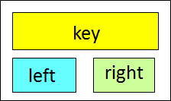
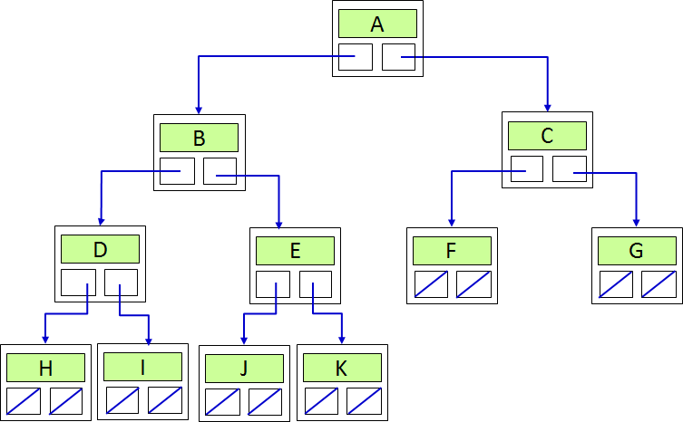
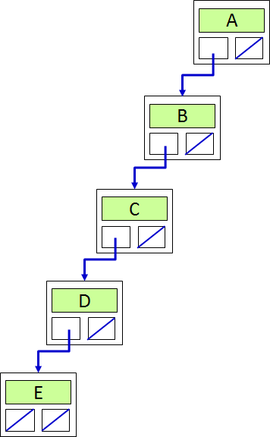
일반적인 경우의 이진 트리의 노드는
➔ [ 키 ]와 [ 2개의 레퍼런스 필드 ], 즉, left와 right를 가진다.

Slide 24
4.3 이진 트리의 연산
이진트리에서 수행되는 기본 연산들은 트리를 순회(Traversal)하며 이루어진다.
이진 트리의 4가지 순회하는 방식 : 방식은 각각 다르지만 순회는 항상 트리의 루트노드부터 시작
전위 순회(Pre-order Traversal)
중위 순회(In-order Traversal)
후위 순회(Post-order Traversal)
레벨 순회(Level-order Traversal)

Slide 25

전위, 중위, 후위 순회는 트리를 순회하는 중에 노드를 방문하는 시점에 따라 구분된다.
전위, 중위, 후위 순회는 모두 루트노드로부터 동일한 순서로 이진 트리의 노드들을 지나가는데, 특정 노드에 도착하자마자 그 노드를 방문하는지, 일단 지나치고 나중에 방문하는지에 따라 구분됨

Slide 26
사람이 노드(집)에는 도착했으나 집을 방문하는 것을 나중으로 미루고 왼쪽이나 오른쪽 길로 다른 집을 찾아 나설 수도 있음
모든 순회 방식은 루트노드로부터 순회를 시작하여 트리의 각 노드를 반드시 1 번씩 방문해야 순회가 종료됨

Slide 27
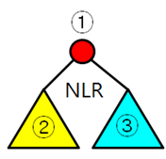
전위 순회
전위 순회는 노드 x에 도착했을 때 x를 먼저 방문
그 다음에 x의 왼쪽 자식 노드로 순회를 계속
x의 왼쪽 서브 트리의 모든 노드들을 방문한 후에는 x의 오른쪽 서브 트리의 모든 후손 노드들을 방문
전위 순회의 방문 규칙

Slide 28
각 서브 트리의 방문은 동일한 방식으로
전위 순회 순서를 NLR 또는 VLR로 표현
여기서 N은 노드(Node)를 방문한다는 뜻이고, V는 Visit(방문)을 의미
L은 왼쪽, R은 오른쪽 서브 트리로 순회를 진행한다는 뜻

Slide 29
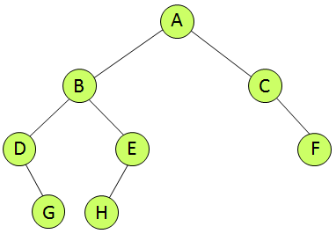
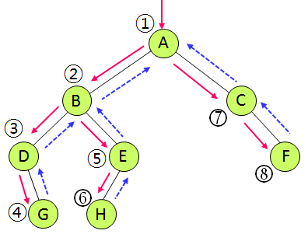
실선 화살표를 따라서A, B, D, G, E, H, C, F 순으로 방문
점선 화살표는 노드의 서브 트리에 있는 모든 노드들을 방문한 후에 부모 노드로 복귀
복귀하는 것은 프로그램에서 메소드 호출이 완료된 후에 리턴하는 것과 같음
단, 노드를 방문 하는 것은 노드의 key를 출력
Notes:
❐

Slide 30
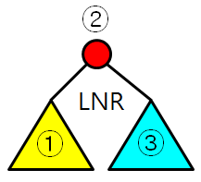
중위 순회
중위 순회는 노드 x에 도착하면 x의 방문을 보류하고 x의 왼쪽 서브 트리로 순회를 진행
왼쪽 서브 트리의 모든 노드들을 방문한 후에 x를 방문
x를 방문한 후에는x의 오른쪽 서브 트리를 같은 방식으로 방문
중위 순회 순서를 LNR 또는 LVR로 표현

Slide 31
A
A
□
B
C
B
C
③
❐
D
E
F
D
E
F
①
⑤
❑
G
H
G
H
②
④
중위 순회: D, G, B, H, E, A, C, F 순으로 방문
Notes:
❐

Slide 32
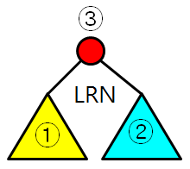
후위 순회
후위 순회는 노드 x에 도착하면 x의 방문을 보류하고 x의 왼쪽 서브 트리로 순회를 진행
x의 왼쪽 서브 트리를 방문한 후에는 x의 오른쪽 서브 트리를 같은 방식으로 방문
마지막에 x를 방문한다.
후위 순회 순서를 LRN 또는 LRV로 표현

Slide 33
A
A
❑
B
C
B
⑤
C
❐
D
E
F
D
②
E
④
F
□
G
H
G
①
H
③
후위 순회: G, D, H, E, B, F, C, A 순으로 방문
Notes:
❐

Slide 34
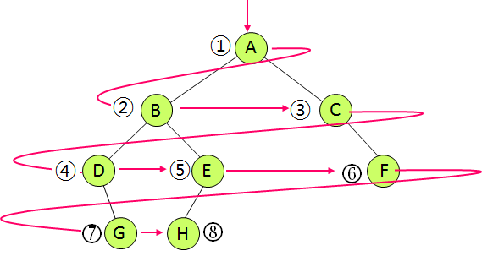
레벨 순회
레벨 순회는 루트 노드가 있는 최상위 레벨부터 시작하여 각 레벨마다 좌에서 우로 노드들을 방문

Slide 35
기타 이진 트리 연산
size(): 트리의 노드 수 계산
height(): 트리의 높이 계산
isEqual(): 2개의 이진 트리에 대한 동일성 검사
size()와 height()는 후위 순회에 기반하고, isEqual()은 전위 순회에 기반

Slide 36
트리의 노드 수
트리의 노드 수를 계산하는 것은 트리의 아래에서 위로 각 자식의 후손 노드 수를 합하며 올라가는 과정을 통해 수행되며, 최종적으로 루트노드에서 총 합을 구함
트리의 높이도 아래에서 위로 두 자식을 각각 루트 노드로 하는 서브 트리의 높이를 비교하여 보다 큰 높이에 1을 더하는 것으로 자신의 높이를 계산하며, 최종적으로 루트 노드의 높이가 트리의 높이가 됨
2개의 이진 트리를 비교하는 것은 다른 부분을 발견하는 즉시 비교 연산을 멈추기 위해 전위 순회 방법을 사용

Slide 37
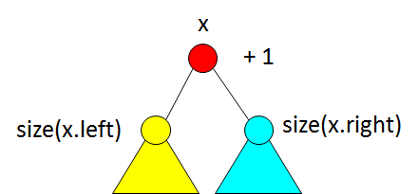
[핵심 아이디어]
트리의 노드 수 = 1 +
(루트 노드의 왼쪽 서브 트리에 있는 노드 수) +
(루트 노드의 오른쪽 서브 트리에 있는 노드 수)
1은 루트 노드 자신을 계산에 반영하는 것

Slide 38
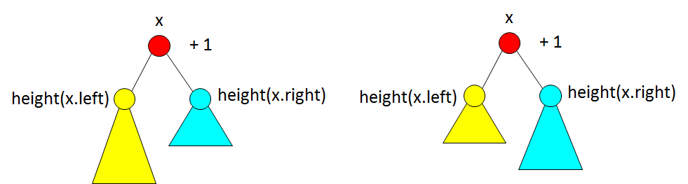
트리의 높이
[핵심 아이디어]
트리의 높이 = 1 +
max (루트의 왼쪽 서브 트리의 높이, 루트의 오른쪽 서브 트리의 높이)
1은 루트 노드 자신을 계산에 반영
왼쪽과 오른쪽 서브 트리의 높이는 같은 방식으로 계산

Slide 39
이진 트리 비교
[핵심 아이디어]
전위 순회 과정에서 다른 점이 발견되는 순간 false를 리턴
isEqual() 메소드: 비교하려는 두 트리의 루트노드들을 인자로 전달하여 호출
Line 02: 노드 n과 m 둘 중에 하나가 null인 경우
만일 둘 다 null이면 true를 리턴하고
한 쪽만 null이면 트리가 다른 것이므로 false를 리턴

Slide 40
수행 시간
앞서 설명된 각 연산은 트리의 각 노드를 한 번씩만 방문하므로 O(N) 시간이 소요

Slide 41
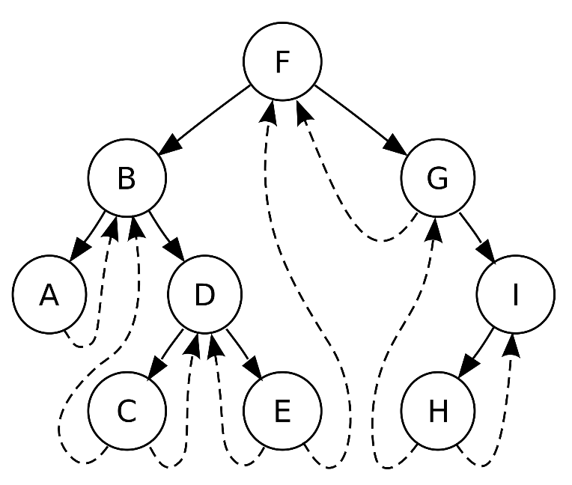
스레드 이진 트리
이진 트리의 한 종류이며, 왼쪽 또는 오른쪽에 자식이 없는 경우 아래와 같이 그 연결을 저장
왼쪽 자식이 없는 경우 : 왼쪽 자식에 중위(In-Order) 순의 앞 위치를 저장(중위 선행자를 기록)
오른쪽 자식이 없는 경우 : 오른쪽 자식에 중위(In-Order) 순의 뒷 노드를 저장(중위 후속자를 기록)
스택 자료구조 없이 트리 연산의 운용이 가능
In-Order : A B C D E F G H I
-------------- V --------
L R

Slide 42
스레드 이진트리
스레드 이진 트리는 대부분의 경우 중위 순회에 기반하여 구현되나, 전위순회이나 후위 순회에 기반하여 스레드 트리를 구현할 수도 있음
스레드 이진 트리는 스택을 사용하는 순회보다 빠르고 메모리 공간도 적게 차지한다는 장점을 갖지만 데이터의 삽입과 삭제가 잦은 경우 그 구현이 비교적 복잡한 편이므로 좋은 성능을 보여주지 못한다는 문제점
Node 객체에 2개의 boolean 필드를 사용하여 레퍼런스가 스레드(다음 방문할 노드를 가리키는)로 사용되는 것인지 아니면 left나 right가 트리의 부모 자식 사이의 레퍼런스인지를 각각 true 와 false로 표시해주어야 함

Slide 43
4.4 상호 배타적 집합을 위한 트리 연산
집합에 관련된 연산:
합집합(union) 연산 : 두 집합의 합집합
find 연산 : 주어진 원소에 대해 어느 집합에 속해 있는지를 계산
상호 배타적 집합(Disjoint Set): 어느 두 집합도 중복된 원소를 갖지 않는 집합들
상호 배타적 집합의 union과 find연산은 9.4절의 Kruskal의 최소신장트리 알고리즘을 구현하는데 활용

Slide 44
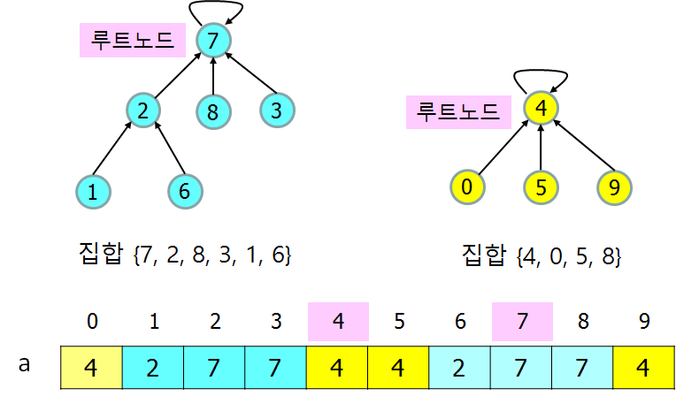
2개의 상호 배타적 집합을 일반적인 트리로 표현하여 1차원 배열에 저장
각 집합은 루트가 대표하고, 루트의 배열 원소에는 루트 자신이 저장되며, 루트가 아닌 노드의 원소에는 부모 노드를 저장

Slide 45
4.4 상호 배타적 집합을 위한 트리 연산
UNION 연산
[핵심 아이디어]
먼저 union 연산은 rank에 기반하여 (union-by-rank) rank가 높은 루트가 union 후에도 승자(합쳐진 트리의 루트)가 되도록 한다.
트리의 노드 수에 기반(즉, 노드 수가 많은 트리의 루트가 승자가 되도록)하여 union 을 수행해도 rank 기반 union과 동등한 성능을 보임
rank가 높은 루트를 승자로 만드는 이유는 합쳐진 트리가 더 커지지 않게
만일 두 트리의 높이가 같은 경우에는 둘 중 하나의 루트가 승자가 되고 합쳐진 트리의 높이는 1 증가

Slide 46
(c) 비효율적인 union 연산: 합쳐진 트리의 높이가 1 증가하므로 비효율적인 union
(a) union 수행 전 (b) union 수행 후 (c) 비효율적인 union
rank를 기반한 union 연산

Slide 47
rank에 기반한 union연산의 목적은 두 트리가 하나로 합쳐진 후에 트리의 높이가 커지는 것을 방지하기 위함
find 연산을 수행할 때 루트노드까지 올라가야 하므로 트리의 높이가 낮을 수록 find의 수행 시간을 줄일 수 있기 때문
단, 두 트리의 루트노드들의 rank가 같으면 어쩔 수 없이 하나의 루트 노드가 승자가 되고 승자의 rank도 1 증가시켜야 함

Slide 48
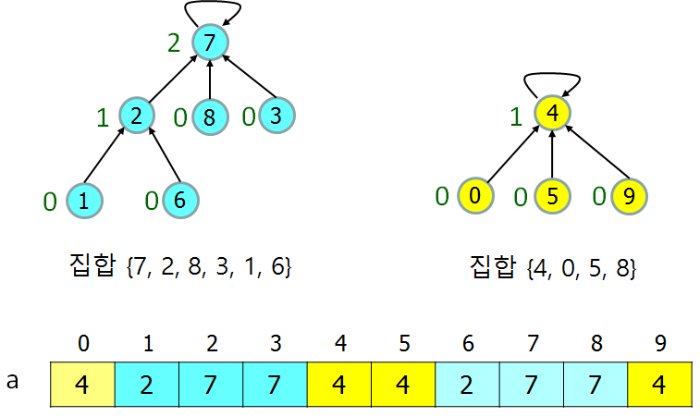
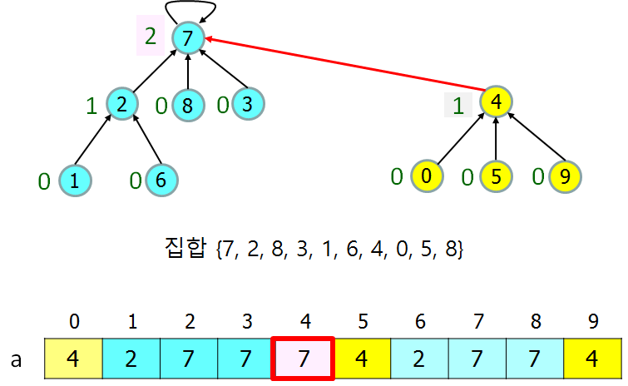
[예제] (a) union(7,4) 수행 (b) 수행 결과
a[4] =7로 갱신되었고 트리도 하나로 합쳐짐
각 노드 옆의 숫자는 노드의 rank로서 두 루트의 rank가 다르므로 union 수행 후에도 승자인 7의 rank 값도 변하지 않음
(a) union 수행 전 (b) union 수행 후

Slide 49
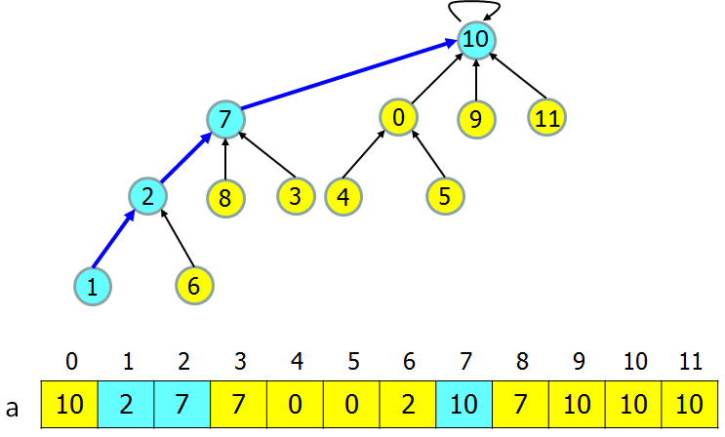
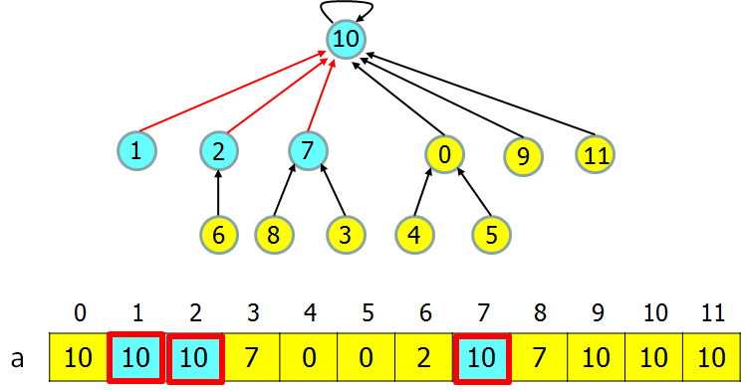
4.4 상호 배타적 집합을 위한 트리 연산
Find 연산
[핵심 아이디어]
find 연산을 수행하면서 루트노드까지 올라가는 경로 상의 각 노드의 부모 노드를 루트로 갱신한다. 이를 “경로 압축(Path Compression)”이라고 한다.
Find 연산은 지정된 원소가 어느 집합(대표 원소)에 속하는지 구하는 연산
예) find (1) : 원소 1이 어느 집합에 속해 있는가(대표 원소가 무엇인가?)
➔ 아래의 예에서는 원소 1은 대표 원소가 10인 집합에 속해 있음
(a) find (1) 연산 수행 전 (b) find 연산 수행 후
Find (1) 을 위해 1부터 차례대로 쭉 따라 올라가야 대표 원소를 만날 수 있음
➔ Find (1)을 수행하는 김에^^ 최종적으로 도달 하는 곳으로 링크를 변경
이것을
“경로 압축”이라고
표현

Slide 50
4.4 상호 배타적 집합을 위한 트리 연산
(a) find(1)을 수행하면 루트인 10까지 올라가는 경로 상의 모든 노드 1, 2, 7의 부모 노드를 10으로 갱신하여 (b)와 같은 트리를 만든다.
경로 압축은 당장 find(1) 연산의 수행 시간을 줄이지 않으나, 추후의 find(1)과 find(2)연산의 수행 시간을 단축함
경로압축으로 인해 루트의 rank는 트리의 높이와 달라질 수 있음
그림(a)의 트리 높이는 4인데, 경로 압축 후에 트리의 높이는 3이다. 하지만 경로압축으로 인해 루트나 그 밖의 노드들의 rank 값은 변하지 않음

Slide 51
수행 시간
union 연산: 두 루트노드들을 각각 찾는 find 연산을 수행한 후에, rank를 비교하여 승자가 합쳐진 트리의 루트 노드로 남음
rank가 같은 경우엔 둘 중에 하나가 승자가 되고 승자의 rank를 1 증가 시킴. 그러므로 find 연산을 제외한 순수 union 연산의 수행 시간은 O(1) 시간
find 연산의 수행 시간: 최대 트리의 높이만큼 올라가야 하므로 트리의 높이에 비례
find 연산을 수행하며 경로 압축을 하므로, 경로상의 노드에 대해 추후에 수행되는 find 연산의 수행 시간은 트리의 높이보다는 적게 소요

Slide 52
응용
Kruskal의 최소신장트리 알고리즘
트리에서 가장 가까운 공통 조상 노드(Least Common Ancestor) 찾기
네트워크의 연결 검사
Percolation(침투) ➔
이미지 처리(Image Processing)
조각 그림 맞추기(Jigsaw Puzzle)
바둑 같은 게임 등에 활용

Slide 53
요약
트리는 계층적 자료구조로서 배열이나 연결리스트의 단점을 보완하는 자료구조
왼쪽 자식–오른쪽 형제 표현은 노드의 차수가 일정하지 않은 일반적인 트리를 구현하는 매우 효율적인 자료구조
포화이진트리는 각 내부 노드가 2개의 자식 노드를 가지는 트리
완전이진트리는 마지막 레벨을 제외한 각 레벨이 노드들로 꽉 차있고, 마지막 레벨에는 노드들이 왼쪽부터 빠짐없이 채워진 트리이다.
포화이진트리는 완전이진트리이다.

Slide 54
이진 트리의 순회 방법
- 전위 순회(NLR)
- 중위 순회(LNR)
- 후위 순회(LRN)
- 레벨 순회-레벨 순회는 큐 자료구조를 사용해서 구현
이진 트리 높이 계산과 노드 수의 계산에는 후위 순회가 적합, 이진 트리의 비교에는 전위 순회가 적합
스택 없이 이진 트리를 순회하기 위해 노드의 null 레퍼런스 대신 다음에 방문할 노드의 레퍼런스를 저장한 이진 트리를 스레드 이진트리라고 함
이진 트리의 높이 및 노드 수의 계산, 각 트리 순회, 동일성 검사는 트리의 모든 노드들을 방문해야 하므로 각각 O(N) 시간이 소요

Slide 55
상호 배타적 집합의 union과 find연산을 효율적으로 수행하기 위해, union 은 rank기반 연산을 수행하고, find 연산은 경로 압축을 수행
union연산의 수행 시간: O(1) 시간
find 연산의 수행 시간: O(log*N)

